Slide 1
Programación Lineal
Clase 15
Investigación Operativa UTN FRBA 2021
Docente: Rodrigo Maranzana
Curso: I4051 (Palazzo)

Slide 2
Modelización
Mundo real
Mundo
percibido
Modelo
Mejorar modelo:
Mejorar entendimiento de la realidad
Mejorar técnicas de modelización
¿Cuál es el mejor modelo?

Slide 3
Fases de estudio de un problema de optimización
Definición del problema
Construcción de un modelo
Solución del modelo
Validación
Implementación de la solución

Slide 4
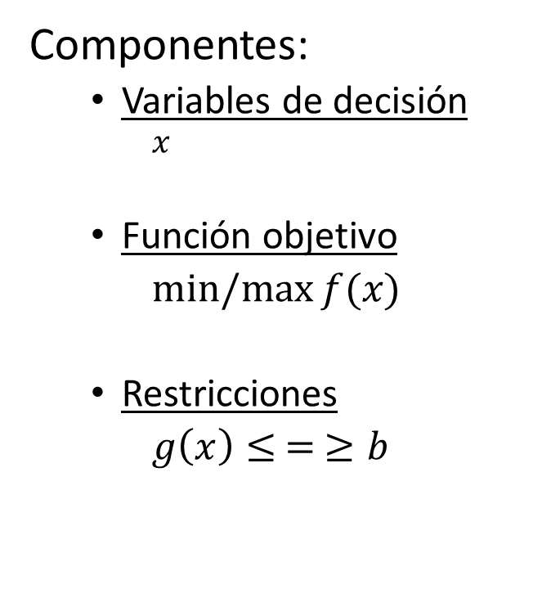
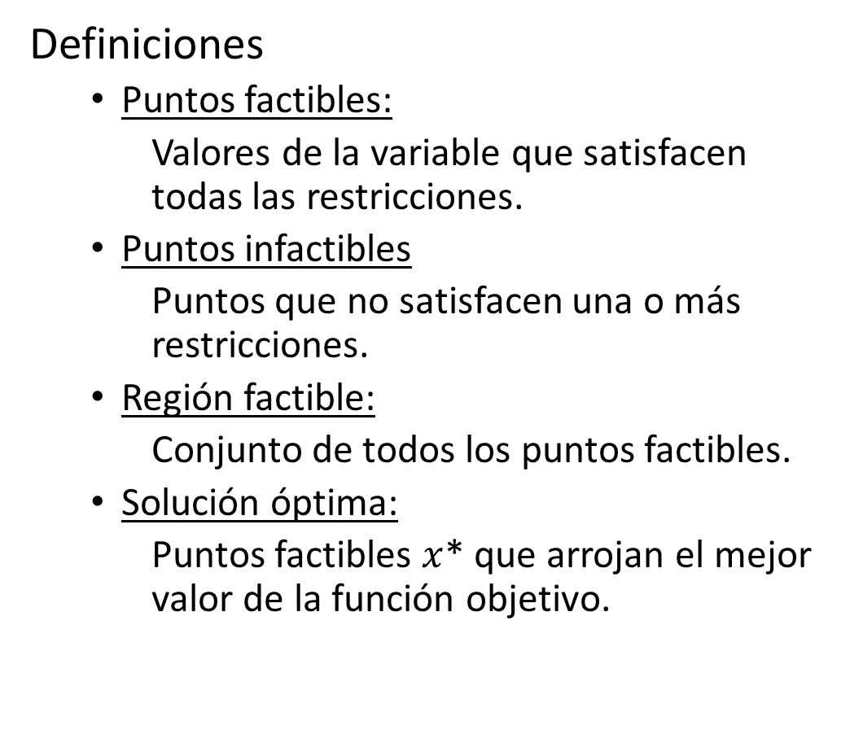
Modelos de optimización

Slide 5
Caso de estudio 1: modelización
Una empresa fabrica dos productos (x, y) usando dos máquinas (A y B)
Cada unidad de x producida requiere 50 minutos de trabajo en A y 30 minutos en B.
Cada unidad de y requiere 24 minutos en la máquina A y 33 minutos en B.
Existe un stock de al inicio de la semana de 30 unidades de x y 90 unidades de y.
El tiempo total disponible de procesamiento en A es de 40 horas y en B de 35 horas.
La demanda en el mercado es de 75 unidades de x y 95 unidades de y.
Dado un contexto inflacionario, se pide maximizar el stock de unidades de x e y combinadas.
¿Cómo podría modelizarse este problema?

Slide 6
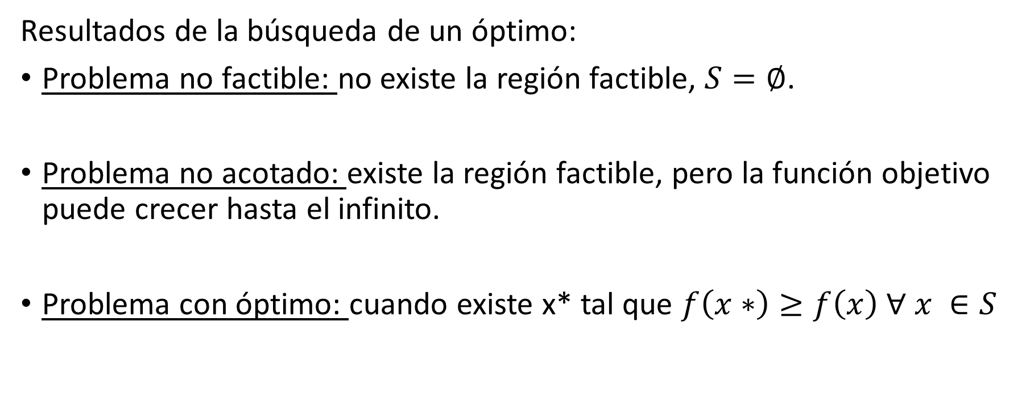
Modelos de optimización

Slide 7
Caso de estudio 2: modelización
Un cliente necesita fabricar un tanque cilíndrico que soporte una capacidad de 500 litros de líquido. Determinar las dimensiones que minimizan la cantidad de material a utilizar.
¿Cómo podría modelizarse este problema?
¿Es de programación lineal?

Slide 8
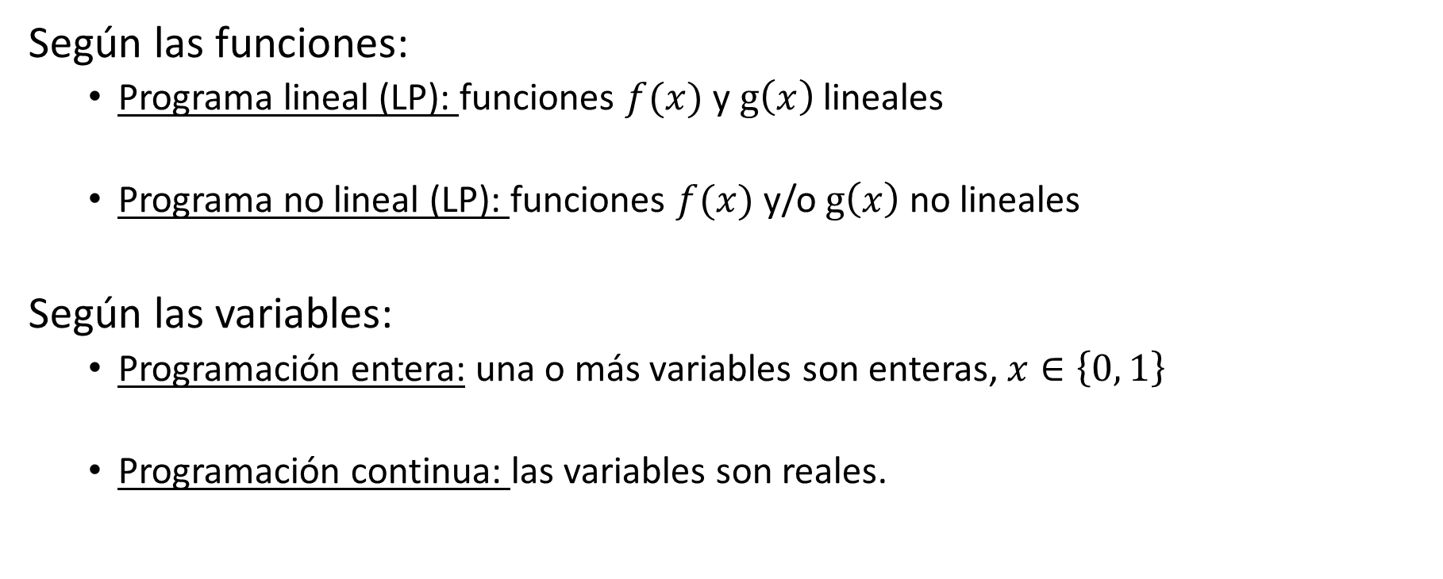
Clasificación de problemas de Programación

Slide 9
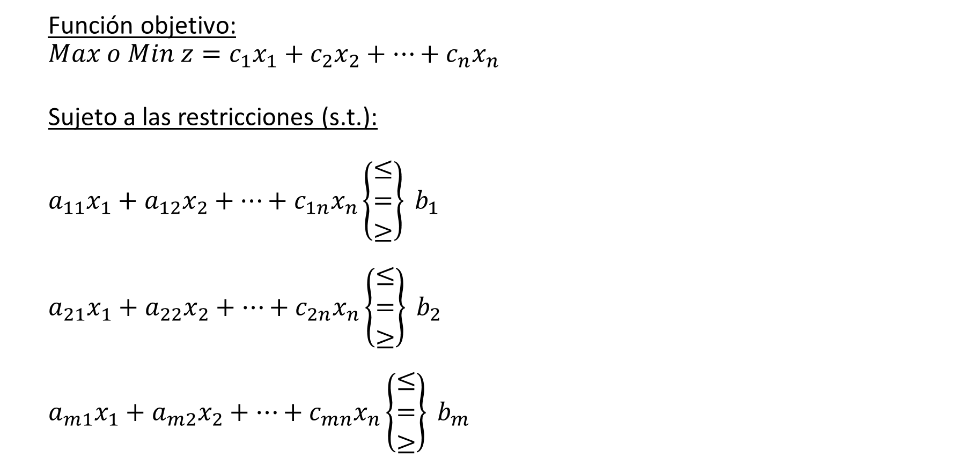
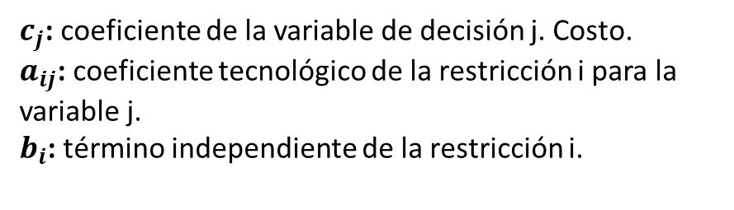
Modelo de programación lineal

Slide 10
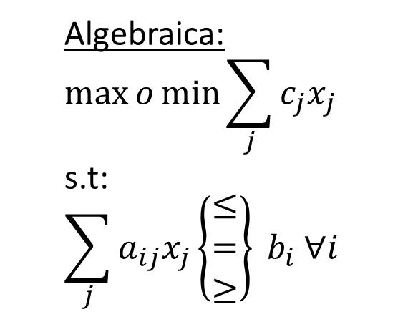
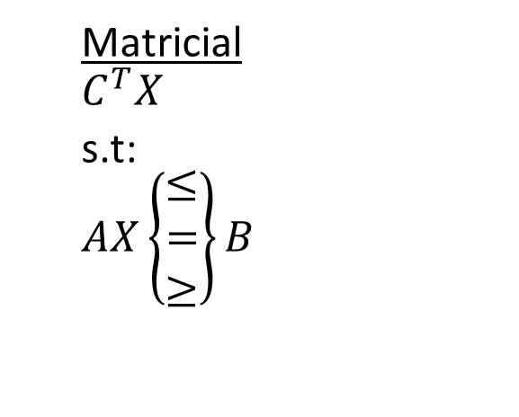
Formas de expresar un modelo LP

Slide 11
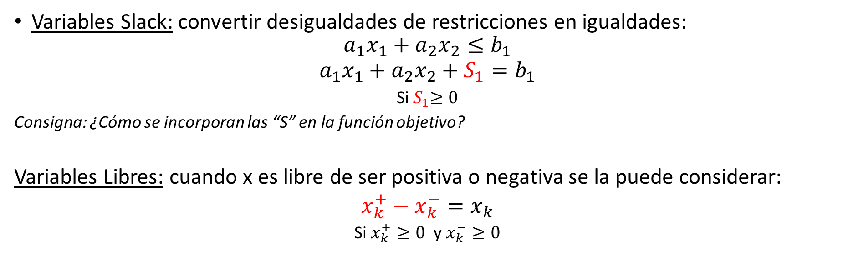
Estandarización del problema

Slide 12
Resolución por método gráfico
Condiciones:
Problemas pequeños.
Solo para problemas con dos o tres dimensiones.
Aplicación real
Solo para introducción y didáctica.
Entendimiento del procedimiento.
No es aplicable a contextos reales.

Slide 13
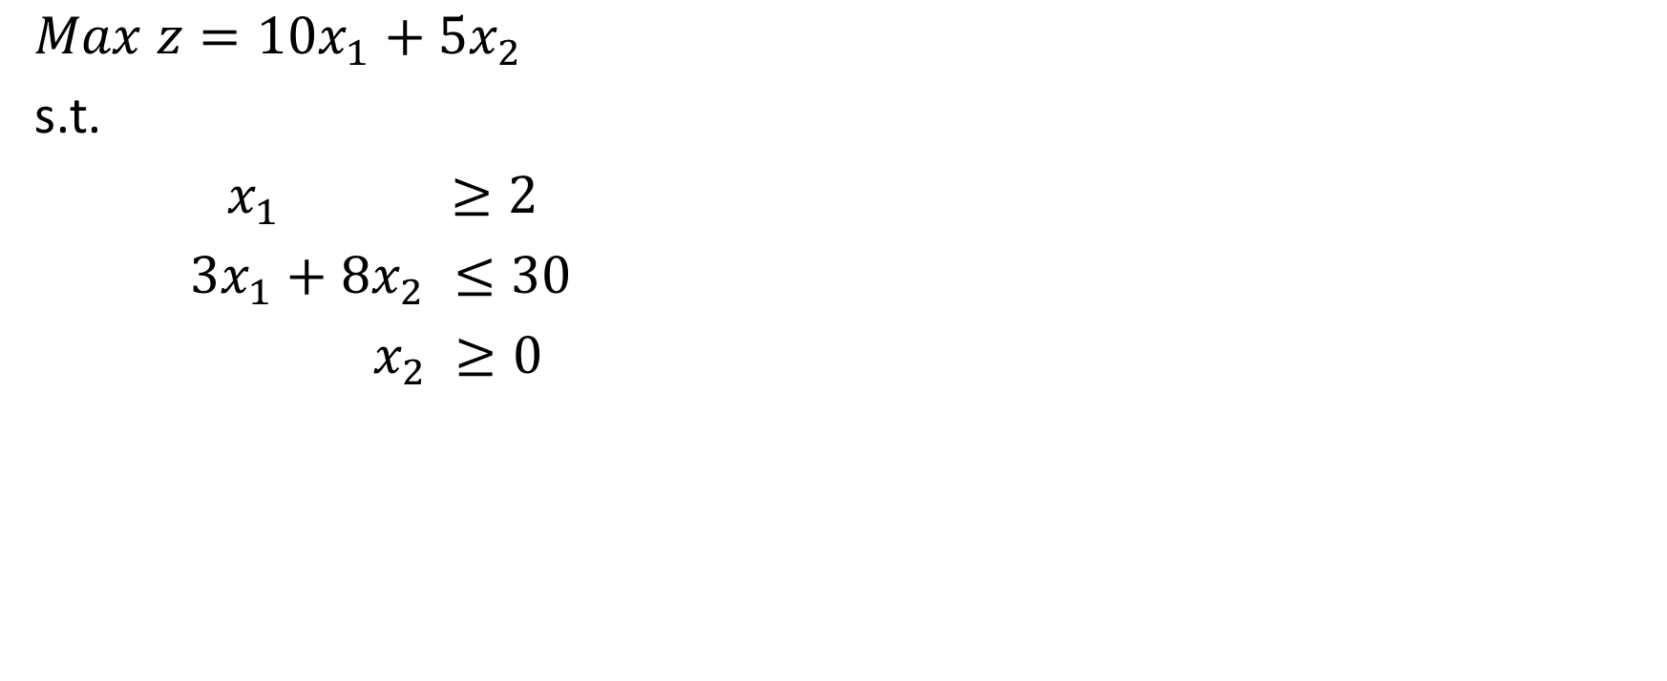
Ejemplo inicial:

Slide 14
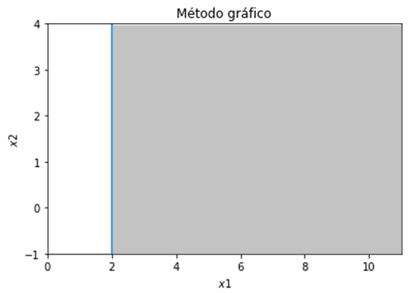
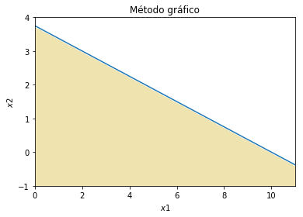


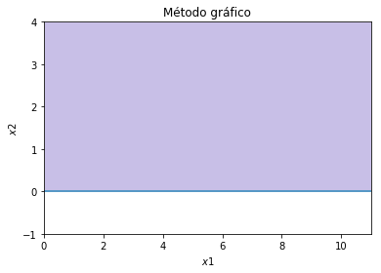

Paso 1: representar restricciones

Slide 15
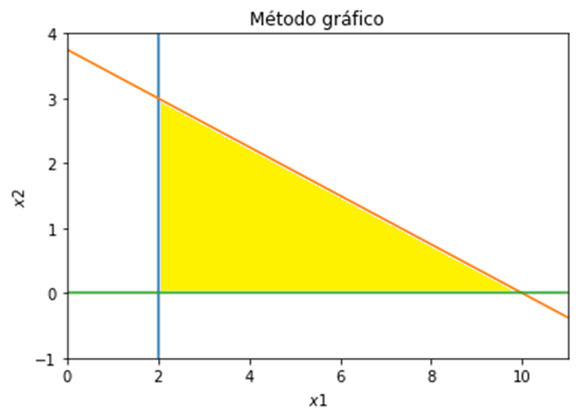

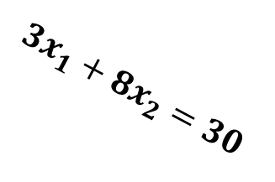

Paso 1: encontrar región factible

Slide 16
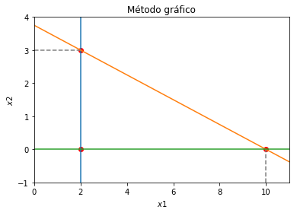



Encontrar óptimo gráficamente
1) Encontrar valor de Z máximo entre los vértices del poliedro.

Slide 17
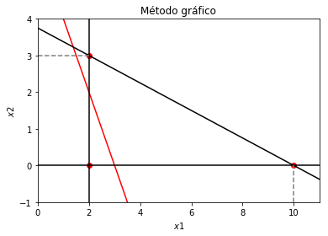
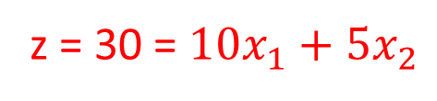
Encontrar óptimo gráficamente
2) Método con curvas de nivel.
Max
Min

Slide 18
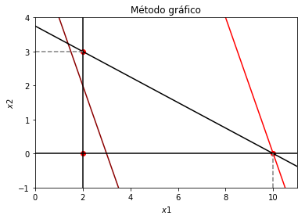
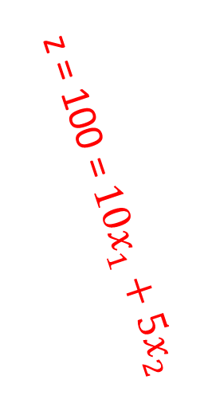
Encontrar óptimo gráficamente
2) Método con curvas de nivel.
Max

